Slide 1

ซอฟต์แวร์ประยุกต์
Application Software
3

Slide 2
วัตถุประสงค์การเรียนรู้
ระบุโปรแกรมประยุกต์ทั่วไปได้
อธิบายโปรแกรมประมวลผลคำ, แผ่นตารางทำการ, โปรแกรมนำเสนอ และระบบจัดการฐานข้อมูลได้
ระบุโปรแกรมประยุกต์เฉพาะทางได้
อธิบายโปรแกรมกราฟิก, โปรแกรมสร้างเว็บ, และโปรแกรมประยุกต์เฉพาะทางอื่น ๆ ได้
อธิบายแอพโมบายและแอพสโตร์ได้
ระบุชุดซอฟต์แวร์
อธิบายชุดออฟฟิศ, ชุดคลาวด์, ชุดเฉพาะทาง และชุดยูทิลิตีได้

Slide 3

บทนำ
ผู้เชี่ยวชาญด้านการฝึกอบรมที่ต้องดำเนินการหลาย ๆ อย่างของการดำเนินงาน ในขณะที่คุณสามารถทำอะไรร่วมกับเครื่องคอมพิวเตอร์ส่วนบุคคลได้
การใช้งานคอมพิวเตอร์ให้ได้ประสิทธิภาพ และประสิทธิผล ผู้ใช้ต้องทำความเข้าใจถึงความสามารถของซอฟต์แวร์ประยุกต์ทั่วไป ซึ่งประกอบด้วย
  โปรแกรมประมวลผลคำ
  โปรแกรมตารางทำการ
  โปรแกรมนำเสนอ
  ระบบจัดการฐานข้อมูล
Notes:
Personal computer can be thought of as an electronic tool.

Slide 4
ซอฟต์แวร์ประยุกต์ (Application Software)
ซอฟต์แวร์ประยุกต์เป็นซอฟต์แวร์ที่ได้รับความสนใจของผู้ใช้ทำงานได้หลากหลาย และบรรลุเป้าหมายที่ต้องการ
สามารถแบ่งออกเป็น 3 ประเภท
  โปรแกรมประยุกต์ทั่วไป
  โปรแกรมประยุกต์เฉพาะงาน
  โมบายแอพ
Notes:
Two kinds of software (as discussed in Chapter 1)
System software (Key Term) – works with end users, application software, and computer hardware to handle the majority of technical details
Application Software (Key Term) – is end user software that is used to accomplish a variety of tasks
Three categories of Application Software
General Purpose Applications (Key Term) – word processing, spreadsheets, presentation graphics and database management systems.
Specialized Applications (Key Term) – tend to be more focused and used in specific areas and disciplines
Mobile Apps (key Term) – add-on features or programs designed for mobile devices such as smartphones and tablets.

Slide 5
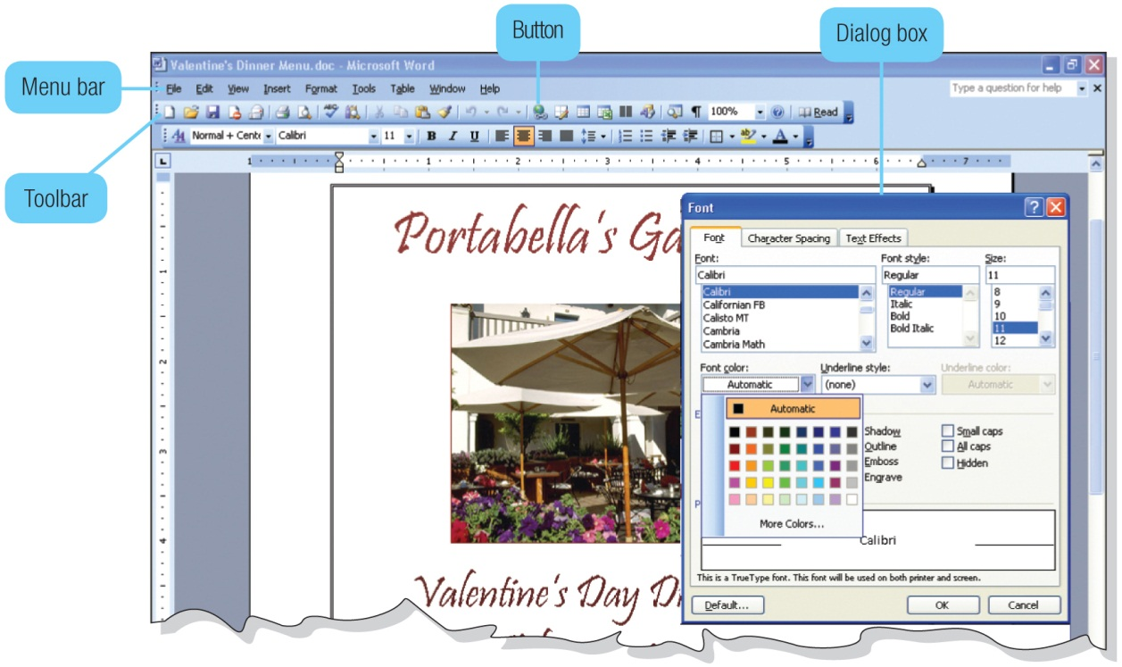
ส่วนต่อประสานกับผู้ใช้
ส่วนต่อประสานกับผู้ใช้ด้วยภาพกราฟิก (Graphical User Interface : GUI)
ไอคอน (icons)
ควบคุมตัวชี้ (pointer)
วินโดว์ (window)
เมนู (Menus)
แถบเครื่องมือ (Toolbars)
  ปุ่ม (buttons)
ไดอะล็อกบ๊อกซ์ (Dialog Boxes)
Notes:
User interface (key term) or Graphical User Interface (GUI) (key terms) allows the user to control and interact with the program.
Graphical elements called Icons (key term) can be clicked on by the user using the mouse.
The mouse controls the pointer (key term) on the screen to select the icon
Once the icon is selected and clicked, the represented program will display in the window (key term) which is the rectangular area containing a document, program or message.
Most programs use a system of menus, toolbars, and dialog boxes.
Menus (key term) present commands that are displays in the menu bar at the top of the screen
Toolbars (key term) appear below the menu bar (key term) and include graphic elements known a buttons (key term) the user can click on as a shortcut
Dialog Boxes (key term) provide additional information and request user input

Slide 6
ส่วนต่อประสานของไมโครซอฟท์
ริบบอนจียูไอ
  ริบบอน
  แท็บ
    กลุ่ม
    แท็บเนื้อหา
  แกลอรี่
ตรวจสอบการสะกด
การจัดตำแหน่ง
แบบอักษรและขนาดอักษร
ตาราง
รายงาน
Notes:
Ribbon GUI (key term) makes it easier for the user to find and use all the features of an application
Ribbons (key term) replace menus and toolbars using commands into a set of tabs
Tabs (key term) divide the ribbon into major categories. Each tab represents groups (key term) of related items.
Contextual tabs (key term) are only used when the item is selected and at that time, operations can be performed on that item.
Galleries (key term) give the user to see the effect their selection will have prior to making their choice.
Most applications provide us with some variety of things such as
Spell Check
Alignment
Font and Font Sizes
Tables
Reports

Slide 7
ซอฟต์แวร์ประยุกต์ทั่วไป
โปรแกรมประยุกต์ทั่วไป ประกอบด้วย
  โปรแกรมประมวลผลคำ (Word processors)
  แผ่นตารางทำการ (Spreadsheets)
  โปรแกรมนำเสนอ (Presentation graphics)
  ระบบจัดการฐานข้อมูล (Database management systems)

Slide 8
โปรแกรมประมวลผลคำ (Word Processors)
ใช้สำหรับสร้างเอกสารเบื้องต้น
  สร้าง บันทึก จดหมาย และแฟ็กซ์
  สร้างจดหมายข่าว คู่มือ และแผ่นพับ
โปรแกรมประมวลผลคำ ประกอบด้วย
  Microsoft Word
  Corel WordPerfect
  Apple Pages
  OpenOffice Writer
  Google Docs
Notes:
Word Processor Programs (key term)
One of the most flexible and widely used software tools used to create documents (key term)
One of the first programs used by PC end-users
Used by most end-users

Slide 9

การสร้างใบปลิว
Notes:
Flyer Features
Spelling Checker
Center-Aligning
Grammar checker
Fonts
Font Sizes
Word Wrap
Character Effects
You have been asked to create a promotional advertising flyer. After discussing the flyer’s contents and basic structure with your supervisor, you start to enter the flyer’s text. As you enter the text, the spelling checker and grammar checker catch some spelling and grammatical errors. Once the text has been entered, you proofread the text and then focus your attention on enhancing the visual aspects of the flyer. You add a photograph and experiment with different character and paragraph formats, including fonts, font sizes, colors, and alignments.

Slide 10
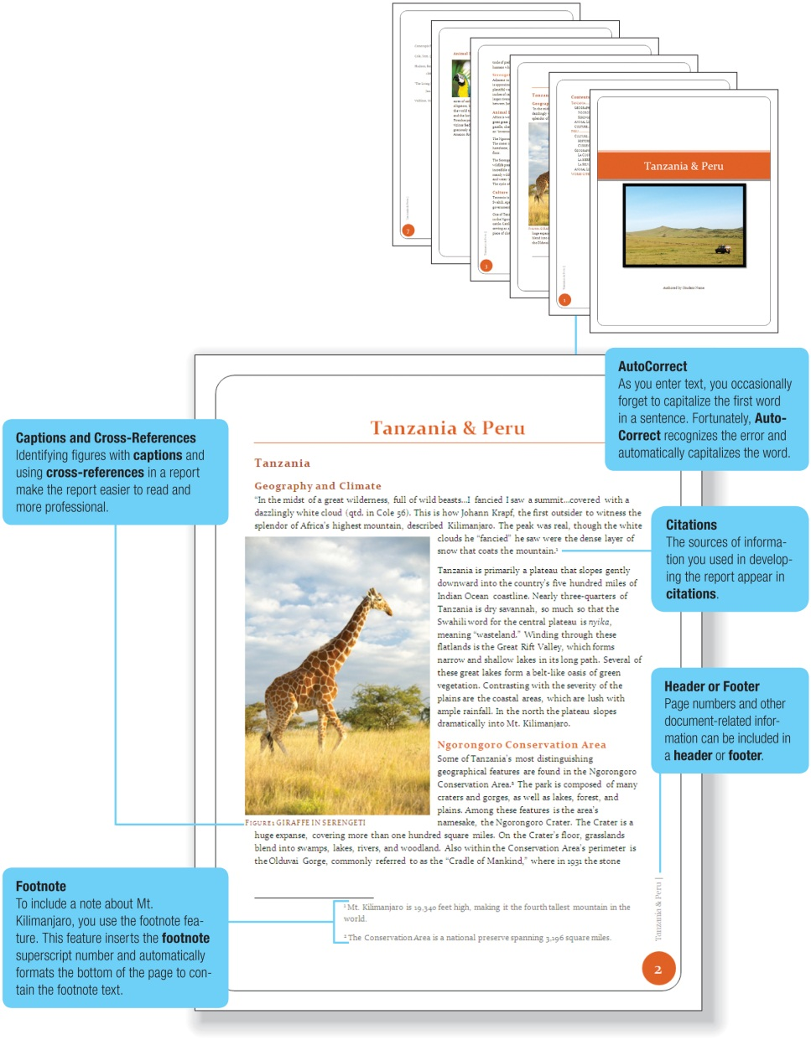
การสร้างรายงาน
กลับ
Notes:
Report features
AutoCorrect
Footnote
Header or footer
Captions and cross references
Tables
Your next assignment is to create a report on Tanzanla and Peru. After conducting your research, you start writing your paper. As you enter the text for the report, you notice that the AutoCorrect feature automatically corrects some grammar and punctuation errors. Your report includes several figures and tables. You use the captions feature to keep track of figure and table numbers, to enter the caption text, and to position the captions. You use the footnote feature to assist in adding notes to further explain or comment on information in the report. Finally, you prepare the report for printing by adding header and footer information.

Slide 11
แผ่นตารางทำการ (Spreadsheets)
ใช้สำหรับรวบรวม วิเคราะห์ข้อมูลเชิงตัวเลข และสรุปในรูปแบบแผนภูมิ
แผ่นตารางทำการ ประกอบด้วย
  Microsoft Excel
  Apple Numbers
  OpenOffice Calc
Notes:
Spreadsheet program (key term)
Organize, analyze and graph numeric data such as budgets and financial reports
The most widely used in Microsoft Excel. Other spreadsheet applications include Apple Numbers and OpenOffice Calc.

Slide 12
การพยากรณ์การขาย
Notes:
Features
Worksheets
Text entries
Functions
Cells
Formulas
Your first project is to develop a first-quarter sales forecast for the café. You begin by studying sales data and talking with several managers. After obtaining sales and expense estimates, you are ready to create the first-quarter forecast. You start structuring the worksheet by inserting descriptive text entries for the row ad column headings. Next, you insert numeric entries, including formulas and functions to perform calculations. To test the accuracy of the worksheet, you change the values in some cells and compare the recalculated spreadsheet results with hand calculations.

Slide 13
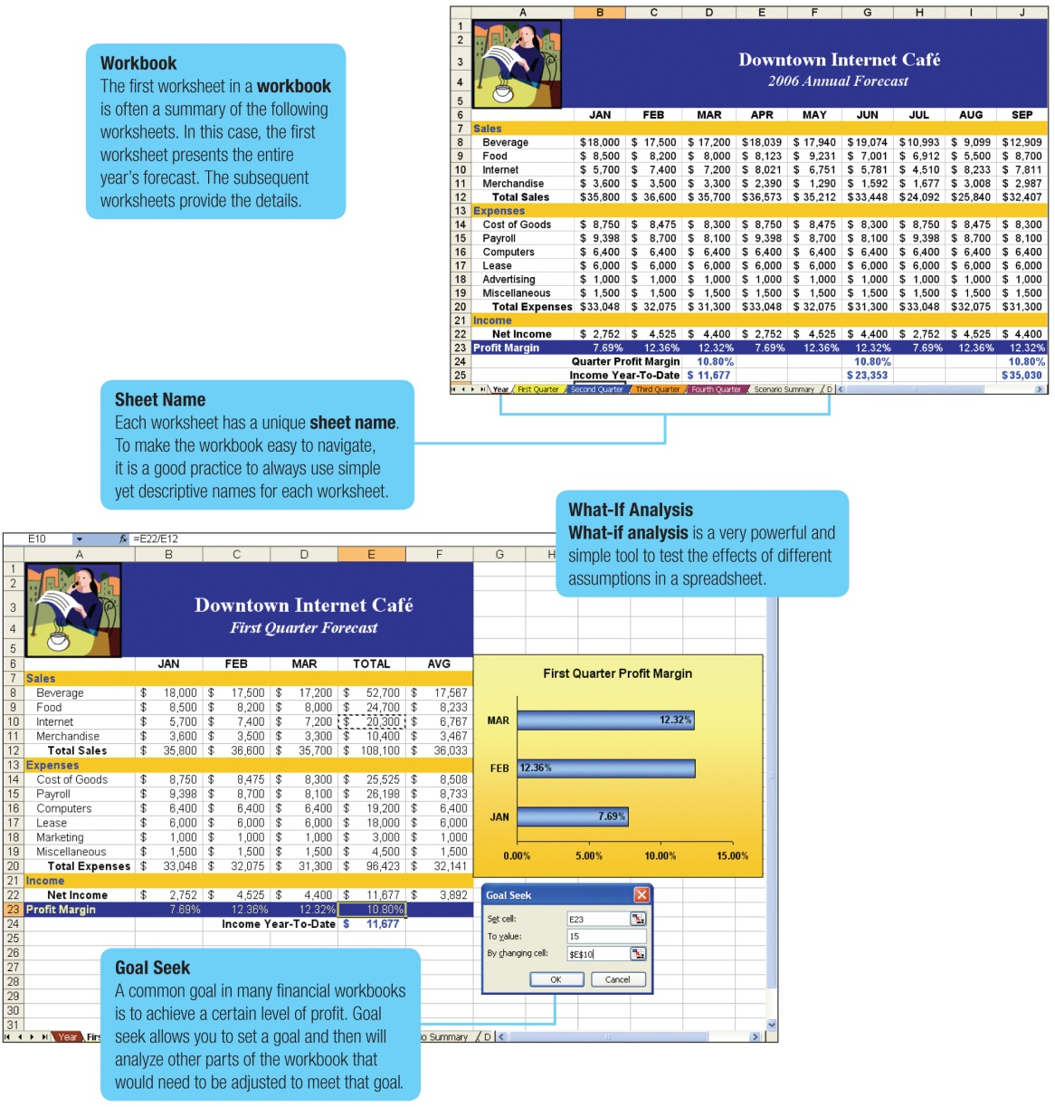
การวิเคราะห์ข้อมูล
กลับ
Notes:
Features
Workbook and worksheets
What-if analysis
After presenting the First-Quarter Forecast to the owner, you revise the format and expand the workbook to include worksheets for each quarter and an annual forecast summary. You give each worksheet a descriptive sheet name. At the request of the owner, you perform a what-if analysis to test the effect of different estimates for payroll, and you use chart to visualize the effect.

Slide 14
โปรแกรมการนำเสนอ (Presentation Graphics)
เป็นโปรแกรมที่รวบรวมเอาความหลากหลายของการมองเห็นวัตถุ มาสร้างงานนำเสนอเพื่อดึงดูดความสนใจ สร้างความประทับใจให้กับผู้ชม
โปรแกรมนำเสนอ ประกอบด้วย
  Microsoft PowerPoint
  OpenOffice Impress
  Apple Keynote
Notes:
Presentation graphics program (key term)
Creates interesting and professional presentations

Slide 15
การสร้างงานนำเสนอ
กลับ
Notes:
Document Theme (key term) make your presentation more professional and eye catching
Animation (key term) to provide additional emphasis on items or show the information on a slide
Templates (ley term) provides predesigned styles and layouts to quickly create a presentation
You have been asked to crate a powerful and persuasive presentation for the director of the foundation designed to encourage other members from your community to volunteer. The first step is to meet with the director of the foundation to determine the content of the presentation. Then using PowerPoint, you begin creating the presentation by selecting a presentation template and document theme. After entering the content, you add interest to the presentation by adding animation to selected objects and using slide transition effects.

Slide 16
ระบบจัดการฐานข้อมูล (Database Management Systems : DBMS)
การรวบรวมข้อมูลที่มีความสัมพันธ์กันมาเก็บไว้ในไฟล์เดียวกัน
โปรแกรมที่ใช้สำหรับสร้างส่วนประกอบของฐานข้อมูล มีเครื่องมือต่าง ๆ สำหรับนำเข้า แก้ไข และการดึงข้อมูลจากฐานข้อมูล ทุกคนนำฐานข้อมูลไปใช้ในงานต่าง ๆ
มี 2 โปรแกรมที่ใช้งานกันแพร่หลาย
  Microsoft Access
  OpenOffice Base
Notes:
Database (key term) is a collection of related data
Database Management Systems (DBMS) (key term) or a Database Manager (key term) – program that sets up or structures a database
Establishes a structure for data storage, usually relational – using related tables, so related data can be easily retrieved

Slide 17
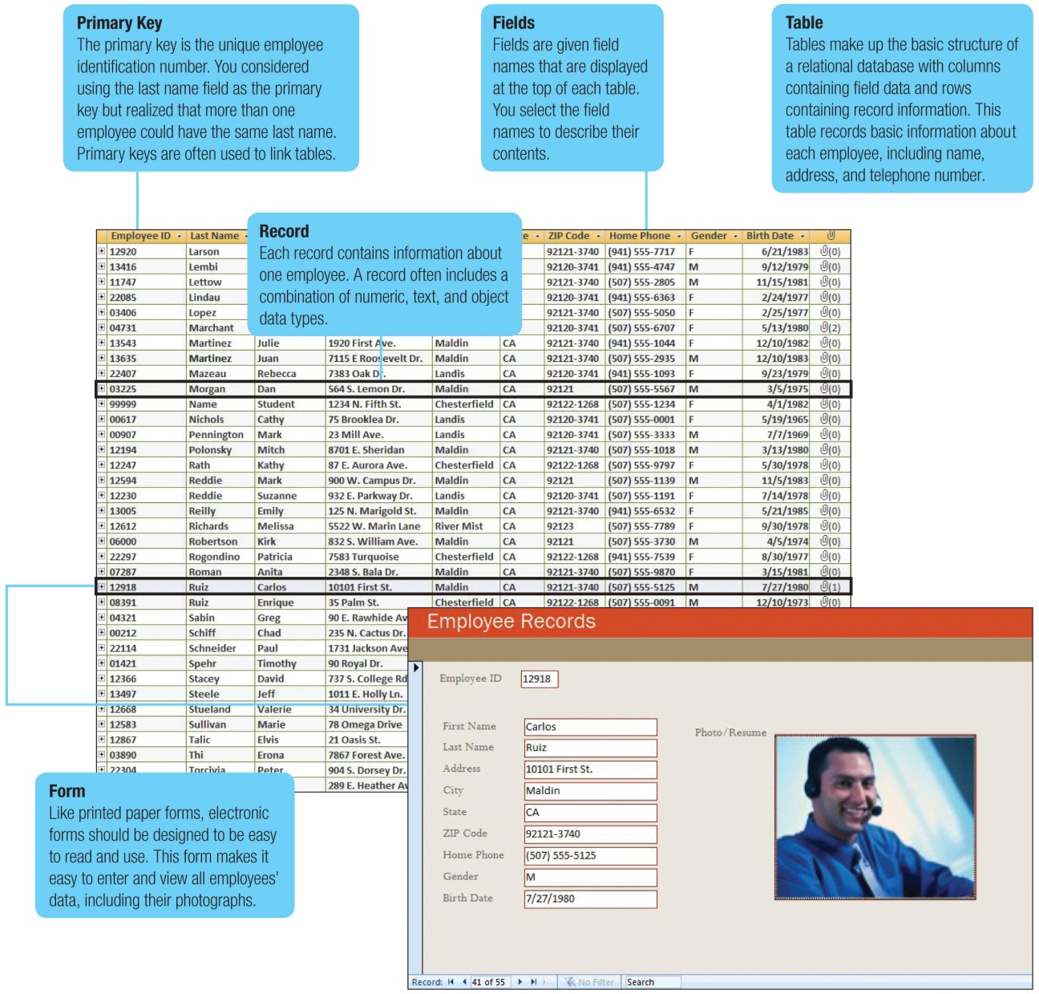
การสร้างฐานข้อมูล
Notes:
The first step is to plan the database
Features
Primary key
Fields
Record
Table
Form
You have been asked to create an employee database to replace the club’s manual system for recording employee data. The first step in creating the database management system is to plan. You study the existing manual system focusing o how and what data is collected and how it is used. Next, using Microsoft Access, one of the most widely used DBMS programs, you design the basic structure or organization of the new database system to include a table that will make entering data and using the database more efficient. You create the table structure by specifying the fields and primary key field. To make the process faster and more accurate, you create a form and enter the data for each employee as a record in the table.

Slide 18
ซอฟต์แวร์เฉพะทาง (Specialized Applications)
เป็นซอฟต์แวร์ที่ใช้กันภายในกลุ่มผู้ใช้งานหรืออาชีพเฉพาะกลุ่มวิชาชีพใดวิชาชีพหนึ่ง
สามารถแบ่งออกเป็นกลุ่มใหญ่ ๆ ได้ 2 กลุ่ม
  โปรแกรมทางด้านกราฟิก (Graphics Programs)
  โปรแกรมเขียนเว็บ (Web Authoring Programs)
Notes:
Specialized applications included graphics programs and web authoring programs.

Slide 19
กราฟิก (Graphics)
ใช้กันอย่างแพร่หลายในกลุ่มอาชีพทางด้านกราฟิกอาร์ต
โปรแกรมที่นิยมใช้
  โปรแกรมเดสก์ท็อปพับลิชชิ่ง (Desktop Publishing Programs)
  โปรแกรมแก้ไขภาพ (Image Editing Programs)
  โปรแกรมเขียนภาพ (Illustration Programs)
  โปรแกรมรวบรวมรูปภาพ (Image Galleries)

Slide 20
โปรแกรมเดสก์ท็อปพับลิชชิ่ง (Desktop Publishing Programs)
เน้นที่การออกแบบหน้ากระดาษและการจัดเรียงข้อความบนหน้ากระดาษ
รวมข้อความ และกราฟิก ในการสร้าง ใบปลิว จดหมายข่าว หนังสือพิมพ์ และตำราเรียน
โปรแกรมเดสก์ท็อปพับลิชชิ่งที่นิยมใช้
  Adobe InDesign
  Microsoft Publisher
  QuarkXPress
กลับ
Notes:
Desktop publishing programs (key term) or page layout programs (key term) give the graphic artist the ability to combine text and graphics.
The major focus is on page design and layout and desktop publishing programs lend greater flexibility to this feature.
Many of the elements used in desktop publishing are actually imported from other sources such as word processors, digital cameras, scanners, image editors, illustration programs and image galleries.

Slide 21
การแก้ไขภาพ (Image Editors)
โปรแกรมแก้ไขภาพถ่าย
ใช้สำหรับการแก้ไขหรือดัดแปลงภาพถ่ายดิจิตอล
ภาพเกิดจากพิกเซล (pixels) นับพันจุด ซึ่งแต่ละจุดจะมีตำแหน่ง (location) สี (color) และโทนสี (shade) โดยเฉพาะ และนำจุดขนาดเล็กนับพันจุดนั้น ไปเข้ากระบวนการจัดการภาพที่เรียกว่า บิตแม็ป (bitmap)
โปรแกรมที่นิยมใช้
  Adobe Photoshop
  Corel Paint shop Pro
  GIMP (GNU Manipulation Program)
  Windows Live Photo Gallery
กลับ
Notes:
Photo Editors (key term) or Image editors (key term) are used for editing or modifying photographs.
Often it is desired to touch up a photograph or remove scratches or imperfections.
The photograph is made of up thousands of dots or pixels (key term), they form an image referred to as a bitmap (key term) or a raster (key term) image.
If a bitmap is over adjusted it suffers from being pixelated or jagged on the edges.

Slide 22
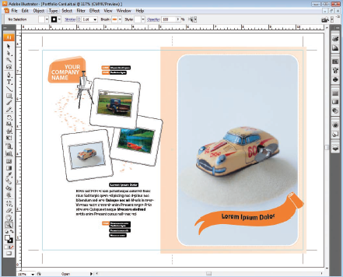
โปรแกรมเขียนภาพ (Illustration Programs)
โปรแกรมวาดภาพ
ใช้สำหรับเขียนและตกแต่งภาพเวกเตอร์ (vector images)
ใช้รูปทรงหรือวัตถุแบบภูมิมิติ
การสร้างขึ้นมาโดยการเชื่อมต่อเส้นตรงและเส้นโค้งต่างๆ เข้าด้วยกัน
กำหนดนิยามของภาพด้วยสมการทางคณิตศาสตร์
โปรแกรมที่นิยมใช้
  Adobe Illustrator
  CorelDraw
  Inkscape
กลับ
Notes:
Illustration programs (key term) also know as drawing programs (key term) create vector images (key term) which differ from bitmap images.
Vector images (key term) or vector illustrations (key term) are made up of geometric shapes or objects created by connecting lines and curves defined by mathematical equations. This makes their editing quick and resizing, coloring, texturing and manipulation easy.

Slide 23
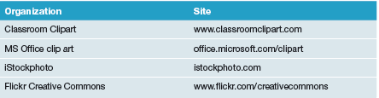
โปรแกรมรวบรวมรูปภาพ (Image Galleries)
ใช้สำหรับการจัดเก็บรวบรวมรูปภาพเปรียบเสมือนห้องสมุดรวมรูปภาพอิเล็กทรอนิกส์
สามารถนำไปประยุกต์ใช้กับงานหลากหลายชนิด
มีความน่าสนใจ
มี 2 ประเภท ได้แก่
  ภาพถ่ายสต็อก (Stock photograph)
  คลิปอาร์ต (Clip art)
Notes:
Image galleries (key term) are libraries of electronic images. They are used for a variety of applications from illustrating textbooks to just providing visuals in presentations.
There are two basic types of images:
Stock Photographs (key term) which are photos on a variety of subjects
Clip art (key term) which are illustrations on a variety of topics
Most applications provide access to a limited amount of free clip art images.
There are also many web image galleries.

Slide 24
โปรแกรมสร้างเว็บไซต์ (Web Authoring Programs)
ใช้สำหรับสร้างเว็บไซต์
  การออกแบบเว็บ
  การสร้างไฟล์เอกสารที่แสดงเนื้อหาในเว็บไซต์
บล็อก (blog)
  การสร้างเว็บส่วนตัว เหมือนกับไดอารี่ออนไลน์ / ข้อคิดเห็น
แผนที่กราฟิกไซต์ (graphical site map)
  การออกแบบเว็บไซต์โดยรวม
องค์ประกอบที่เป็นมัลติมีเดีย (multimedia elements)
  แอนิเมชั่น (animation)
    แฟลช (Flash)
WYSIWYG (what you see is what you get - "เห็นอย่างไรก็ได้อย่างนั้น")
  การแสดงหน้าเว็บ โดยมีการเขียนโค้ดภาษาเอชทีเอ็มแอลให้โดยอัตโนมัติ
Notes:
There are over a billion websites on the Internet and more being created and added as we speak.
Anything from corporations promoting their products to individuals creating online diaries or blogs (key term).
It all begins with web authoring (key term) or the creation of a site through a Web Authoring program (key term).
It starts with the design and then the document file displaying the website’s content.
The Graphical Site Map (key term) is the overall site design of the website.
Multimedia Elements are added to a website to enhance interest and interactivity.
Animations (key term) provides moving graphics
Flash (key term) is a program which aids in the creation of active animation
Some web authoring programs are WYSIWYG (key term) what you see is what you get which means you can build the page without having to interact or understand coding (HTML)
Web page editors (key term) or HTML editors (key term) provide support for website design and HTML coding

Slide 25

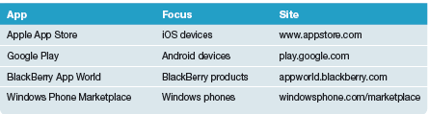
โมบายแอพ (Mobile Apps)
โปรแกรมประยุกต์บนโทรศัพท์เคลื่อนที่
  การเพิ่มโปรแกรมเข้าไปในโทรศัพท์เคลื่อนที่ เช่น สมาร์ทโฟน หรือแท็บเล็ต
แอพ (Apps)
  มีแอพให้เลือกใช้มากกว่า 500,000 แอพ บนไอโฟน (iPhone)
  หนัง, วีดีโอ, เครือข่ายสังคม, การซื้อสินค้า และคิวอาร์โค้ด
แอพสโตร์ (App Stores)
  Provides access to mobile apps
    Apple’s App Store
    Google Play
    Windows Phone Marketplace
Notes:
Mobile Apps (key term) or mobile applications (key term) are add-on programs that can be downloaded from App Stores for your smartphone or tablet.
Apps
There are over 500,000 apps for Apple iPhone alone.
Most popular are:
Music
Video
Social Networking
QR codes (key term) or quick response code (key term)
App Stores (key term)
Provide access to mobile apps either for free or a fee
For example, you would need to download a QR code reader (key term) to be able to scan a QR code to display the encoded information

Slide 26

ชุดซอฟต์แวร์ (Software Suites)
การรวบรวมซอฟต์แวร์ประยุกต์ต่าง ๆ ที่ต้องการใช้งาน
  การรวบรวมซอฟต์แวร์ที่จำเป็นต้องใช้เข้าไว้ด้วยกัน และมีการจัดกลุ่มตามประโยชน์การใช้งาน
ชุดซอฟต์แวร์ออฟฟิศหรือชุดซอฟต์แวร์เพิ่มผลผลิต
  Microsoft Office
  Apple iWork
  OpenOffice
ชุดซอฟต์แวร์การประมวลผลแบบกลุ่มเมฆหรือชุดซอฟต์แวร์ออฟฟิศออนไลน์
  Google Docs
  Zoho
  Microsoft Web Apps
Notes:
Office Software Suite (ley term) / Office Suite (key term) / Productivity Suite (key term)
A collection of separate applications bundled and sold as a group that share information between applications
Less expensive than individual applications; but more expensive than integrated packages
Cloud Suites (key term) or online office suites (key term) are stored at a server on the Internet and access is gained through the Internet.
Ease in collaboration
Downside – dependent on server so be sure to have a backup
Specialized suites (key term) include graphics or financial suites among others. The most popular are CorelDraw Graphics Suite X6 and Moneyfree Software TOTAL Planning Suite.
Utility suites (key term) are designed to make computing safer for all.

Slide 27
ชุดซอฟต์แวร์ (Software Suites) (ต่อ)
ชุดซอฟต์แวร์เฉพาะด้าน
  Corel Draw Graphics Suite X6
  Moneyfree Software TOTAL Planning Suite
ชุดซอฟต์แวร์อรรถประโยชน์
  Norton Systems Works
  Norton Internet Security suite
Notes:
Office Software Suite (ley term) / Office Suite (key term) / Productivity Suite (key term)
A collection of separate applications bundled and sold as a group that share information between applications
Less expensive than individual applications; but more expensive than integrated packages
Cloud Suites (key term) or online office suites (key term) are stored at a server on the Internet and access is gained through the Internet.
Ease in collaboration
Downside – dependent on server so be sure to have a backup
Specialized suites (key term) include graphics or financial suites among others. The most popular are CorelDraw Graphics Suite X6 and Moneyfree Software TOTAL Planning Suite.
Utility suites (key term) are designed to make computing safer for all.

Slide 28
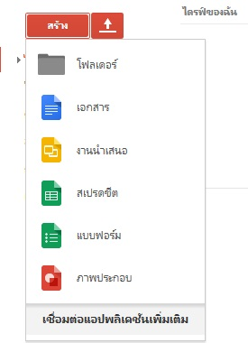
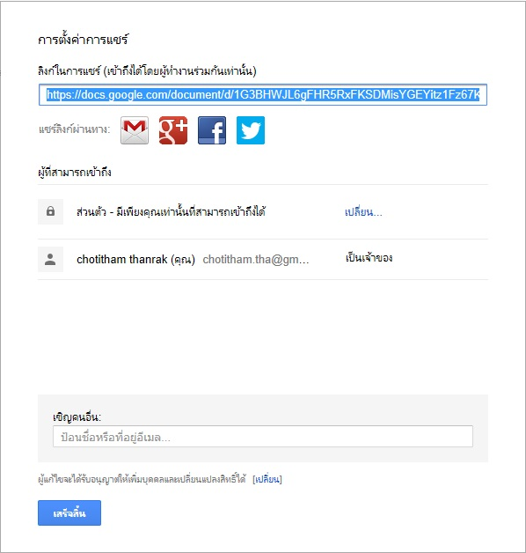
เรียนรู้การใช้ Google Docs
ชุดซอฟต์แวร์ออฟฟิศออนไลน์ ใช้สำหรับสร้างเอกสารผ่านทางอินเทอร์เน็ต
สร้างเอกสาร และใช้เอกสารร่วมกัน
  ฟรี
  งานต่อการใช้งาน
  บัญชีผู้ใช้โดยกูเกิล
  การจัดเก็บข้อมูลออนไลน์
Notes:
Page 77 in your text.

Slide 29
อาชีพสำหรับงานไอที
วิศวกรซอฟต์แวร์ (Software Engineers)
  การวิเคราะห์ซึ่งให้ได้มาของซอฟต์แวร์หรือแอปพลิเคชั่น จนกระทั้งใช้งานได้
คุณสมบัติ
  ทักษะการติดต่อสื่อสารที่ดี
  ประสบการณ์ทางด้านการเขียนโปรแกรม
  มุ่งเน้นทุกรายละเอียด
  ประสบการณ์โปรแกรมประยุกต์บนเว็บ
  ทักษะในการวิเคราะห์
รายได้ประมาณ $53,000 ถึง $97,000 ต่อปี
Notes:
Software Engineers (key term) analyze users’ needs and create application software.
Typically have experience in programming but focus on the design and development of programs using the principles of mathematics and engineering.

Slide 30
มองไปในอนาคต
ยุคต่อไปของส่วนต่อประสานกับผู้ใช้
  มีส่วนต่อประสานอย่างเดียวสำหรับทุกคน
  มีความสะดวก สบายในการใช้งาน
    สัมผัส / หน้าจอแบบโต้ตอบ
    การจดจำเสียง
    การใช้ท่าทาง

Slide 31
คำถาม
Notes:
Have students turn to the end of Chapter 3 in their textbooks to view the same “Open-Ended” questions/statements

Slide 32
คำถามปลายเปิด
จงบรรยายความแตกต่างระหว่างซอฟต์แวร์ประยุกต์ทั่วไปและซอฟต์แวร์ประยุกต์เฉพาะทาง พร้อมอภิปรายเกี่ยวกับคุณลักษณะของซอฟต์แวร์ประยุกต์
อภิปรายเกี่ยวกับองค์ประกอบของซอฟต์แวร์ประยุกต์ทั่วไป
อภิปรายเกี่ยวกับองค์ประกอบของซอฟต์แวร์ประยุกต์เฉพาะทาง
จงอธิบายลักษณะ และองค์ประกอบของการใช้งานโมบายแอพ
จงอธิบายลักษณะ และองค์ประกอบของการใช้งานชุดซอฟต์แวร์
Notes:
Have students turn to the end of Chapter 3 in their textbooks to view the same “Open-Ended” questions/statements

